Slide 1
프로젝트 결과 발표
2020.10.22
강법성

Slide 2
결과보고서 & 결과발표
설치 방법
클래스별 별도의 헤더파일 / 소스파일
클래스별로 소스파일이 어떻게 기능되어 있는지
API 사용 예제
클래스 구성 & 디자인 패턴 활용
개선할 점
느낀 점

Slide 3
클래스별 역할과 동작방법
Timestamp Class
객체가 생성되는 시점에 시간을 리턴해주는 역할
LOG Class
로깅
사용자가 로그를 남김 Ex)LOG_INFO("INFO");
Log Class의 객체가 생성됨
1.로깅시간 정보를 Timestamp Class로부터 리턴받아 초기화 2. 로그정보 초기화 “Command”함수 호출
“Command”함수
정책(파일저장위치,파일최대사이즈)를 전달받음 저장할 파일 이름도 초기화 Checkfilesize함수 호출
“Checkfilesize”함수
현재 로깅하고자는 파일의 사이즈를 확인하고 파일의 사이즈가 사용자가 원하는 사이즈보다 크면 새로운 파일 생성 Write함수 호출
“Write”함수
Log정보를 기록후 객체 소멸
LogConfiguration Class
로깅시점에 결정된 정책을 결정해주고 리턴해주는 역할

Slide 4
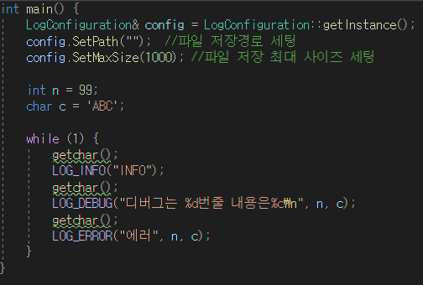

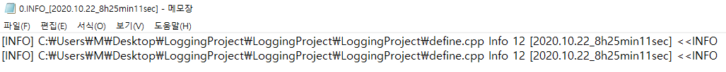
사용방법

Slide 5
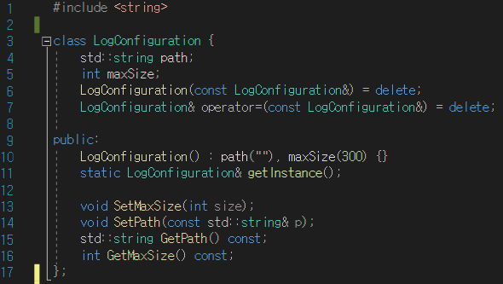
디자인 패턴 활용
싱글톤 패턴
오직한개의 객체만 만들 수 있고, 어디에서도 동일한 방법으로 객체를 얻을 수 있게 하는 패턴
전역변수처럼 사용
정책(파일저장최대 사이즈,파일저장 경로)을 전달해주는 역할
LogConfiguration Class를 싱글톤 패턴으로 구성하여
13~16번째 줄에서 경로와 파일최대사이즈의 관한 정보를 가지고 있음

Slide 6
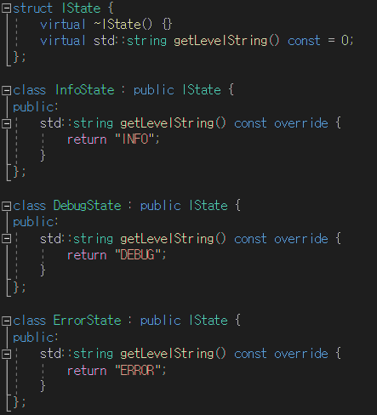
디자인 패턴 활용
상태패턴
상태에 따라 달라지는 동작을 정의한 객체
상태에 따라 동작을 정의하는 인터페이스를 만들어서 구현
객체의 레벨상태(INFO,DEBUG,ERROR)를 상태패턴을 활용하여 전달
Log.h

Slide 7
개선점
느낀점

